Slide 1
ECUE 2 Démarche de modélisation Modélisation de l’efficience d’interception lumineuse des plantes
TD4: reconstruction 3D et simulation
R.PEREZ C. FOURNIER C.PRADAL

Slide 2
Etapes de Modélisation
Question et hypothèses
Utilisation
Cahier des charges
Modèle conceptuel
Validation
Mise en équations
Calibrage
Implémentation informatique
Vérification

Slide 3
https://github.com/openalea/supagro_training_2018/TD_4/ Notebook python: conda install scipy jupyter notebook 3D_Maize_parameters_solution.ipyn Script R: plan_simulation_Morris.R
SUPPORT DU TD
Support

Slide 4
Le modèle 3D
3D_Maize_parameters_solution.ipyn
Représentation 3D de l’architecture aérienne du maїs
Fonctions liées à la géométrie des feuilles et de la tige
1) Représenter chacune des fonctions avec les valeurs extrêmes du paramètre associé

Slide 5
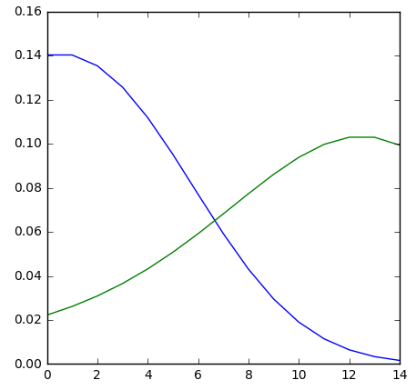
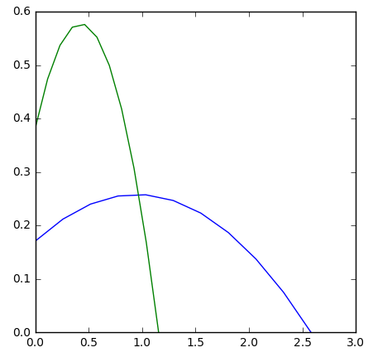
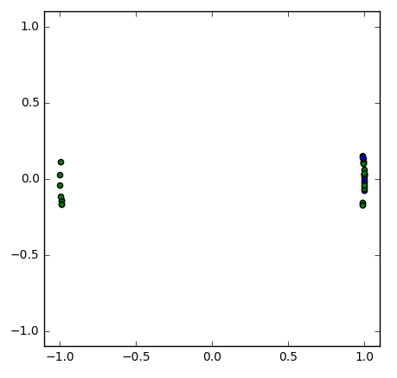
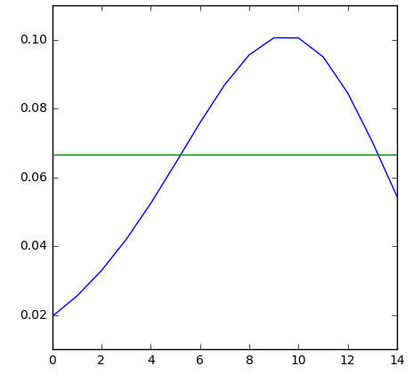
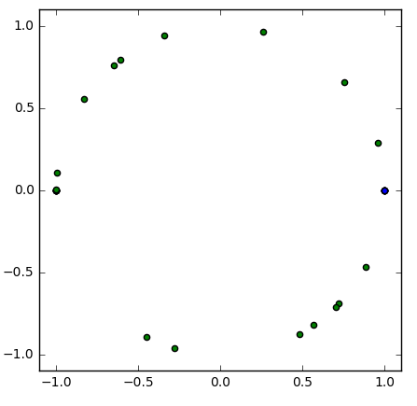
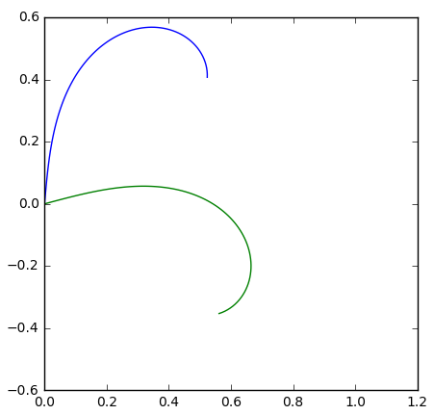
1) Représenter chacune des fonctions avec les valeurs extrêmes du paramètre associé
rmax
wl
phyllotactic_angle
skew
phyllotactic_deviation
Incli_top

Slide 6
Le modèle 3D + le modèle de lumière
2) Générer des maquettes 3D avec différentes combinaisons de paramètres puis estimer leur niveau d’interception dans une scène isolée (Ei_leaf_isol) puis dans un environnement choisi (latitude, densité, ciel)
3) Proposer un idéotype relatif à Ei_leaf_isol (sauver la combinaison de paramètres)

Slide 7
Le modèle 3D + le modèle de lumière
Générer un plan d’expérience (plan_simulation_Morris.R)
puis lancer les simulations via le notebook

